Slide 1
Erhebliche Vernachlässigung –
Relevanz für Medizin, Jugendhilfe & Familienrecht: Handlungsmöglichkeiten und sozialrechtliche Leistungsansprüche
Einführungsvortrag
Jörg M. Fegert, 04.09.2024
Fachtag der Medizinischen Kinderschutzhotline

Slide 2
Programm:
12.15 – 13.00 Uhr Pause
15.15 – 15.30Uhr Pause
 | 10.00 – 10.15 Uhr Grußwort BMFSFJ Ekin Deligöz Parlamentarische Staatssekretärin beim Bundesministerium für Familie Senioren, Frauen und Jugend (BMFSFJ)
 | 11.30 – 12.15 Uhr Entwicklungstrajektorien im Lebensverlauf und spezifische Befunde PD Dr. Marc Schmid Leitender Psychologe Forschung, Universitäre Psychiatrische Kliniken Basel
 | 14.15 - 15.15 Uhr Doppeltes Risiko: Vernachlässigung und sexualisierte Gewalt in Kindheit und Jugend Jelena Gerke Klinik für Kinder- und Jugendpsychiatrie/ -Psychotherapie, Universitätsklinikum Ulm Katrin Chauviré-Geib Klinik für Kinder- und Jugendpsychiatrie/ -Psychotherapie, Universitätsklinikum Ulm
 | 10.15 – 11.00 Uhr Erhebliche Vernachlässigung – Relevanz für Medizin, Jugendhilfe & Familienrecht Prof. Dr. Jörg M. Fegert Klinik für Kinder- und Jugendpsychiatrie/ -Psychotherapie, Universitätsklinikum Ulm
 | 13.00 – 13.45 Uhr Vernachlässigung im öffentlich-rechtlichen und zivilrechtlichen Kinderschutz Prof. Dr. Jan Kepert Professor für öffentliches Recht an der Hochschule für öffentliche Verwaltung Kehl
 | 15.30 – 16.45 Uhr Podiumsdiskussion: Neues soziales Entschädigungsrecht, Rechtsansprüche auf Traumaambulanzversorgung Prof. Dr. Jörg M. Fegert, Bianca Biwer, Dr. Anamaria Silva-Saavedra Moderation: Prof. Dr. Michael Kölch
 | 11.00 – 11:30 Uhr Somatische Folgen von Vernachlässigung Dr. Oliver Berthold Medizinische Kinderschutzhotline
In | 13.45 – 14.15 Uhr Fallbeispiele anhand der Schweregraddefinitionen Dr. Sieglinde Ahne Medizinische Kinderschutzhotline
 | 16.45 – 17.00 Uhr Fazit Prof. Dr. Jörg M. Fegert Klinik für Kinder- und Jugendpsychiatrie/ -Psychotherapie, Universitätsklinikum Ulm

Slide 3
Vernachlässigung in der Inanspruchnahme der Kinderschutzhotline

Slide 4
Routineüberblick Kinderschutzhotline (N=8.724)

Slide 5
Misshandlungsformen, n=5.648
(Mehrfachnennungen möglich)
Erhebungszeitraum: 01.07.2017 – 30.06.2024

Slide 6
Definitionen von Vernachlässigung

Slide 7
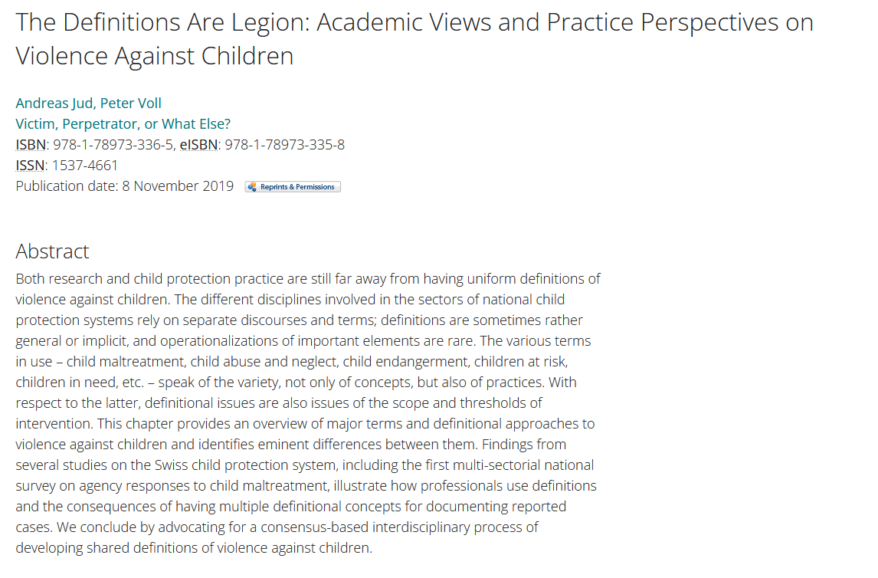
Keine einheitlichen Definitionen in Forschung, Hilfepraxis und Justiz

Slide 8
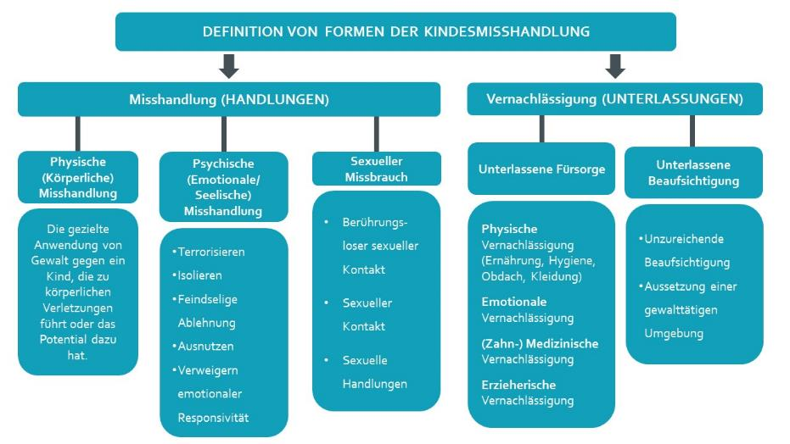
Interprofessionelle Begriffsdefinition (CDC) (Leeb et al., 2008)
In USA Konsens zu Definitionen von Formen der Kindesmisshandlung

Slide 9
DEFINITION VERNACHLÄSSIGUNG
Unterlassungshandlungen für die grundlegenden körperlichen, emotionalen oder erzieherischen Bedürfnisse eines Kindes zu sorgen oder ein Kind vor Schaden oder möglichem Schaden zu schützen. Die Folgen können intendiert sein, müssen aber nicht.
Unterlassene Fürsorge ➔ körperliche, emotionale, (zahn-)medizinische, erzieherische Vernachlässigung oder eine Kombination davon
Unterlassene Beaufsichtigung ➔ Unterlassung der aufsichtspflichtigen Person, die Sicherheit des Kindes innerhalb und außerhalb der Wohnung zu gewährleisten, in Bezug auf die kindlichen emotionalen und entwicklungsbedingten Bedürfnisse (Unzureichende Beaufsichtigung, Aussetzen einer gewalttätigen Umgebung)
Leeb et al., 2008
Copyright: Ulm/Neu-Ulm Touristik GmbH

Slide 10
Formen
Aussetzen einer gewalttätigen Umgebung: fehlende Gewaltinterventionen bei Kenntnisnahme von Gewalt
Körperlich: Inadäquate oder fehlende Ernährung, Hygiene, Unterkunft, Kleidung
Emotional: Ignorieren/Verweigern emotionaler Responsivität, Zugang zu Hilfe
Inadäquate Beaufsichtigung: fehlende Sicherstellung, dass sicherheitsmassnahmen für das Kind getroffen werden; es keinen gefahren ausgesetzt ist oder adäquat durch eine andere aufsichtspflichtige Person beaufsichtigt wird; fehlender Schutz vor kindesmisshandlung, wenn es geduldet wird
(Zahn-)Medizinisch: Inadäquate Versorgung oder Unterlassung
Erzieherisch: inadäquater Zugang
Leeb et al., 2008

Slide 11
Häufigkeiten von Vernachlässigung

Slide 12
Prävalenz von Kindesmisshandlung in Deutschland mittels des CTQ
18,6%
15%
13,9%
12,1%
12,3%
12,6%
6,5%
6,5%
6,3%
7,6%
4,6%
5,6%
Witt et al., 2017

Slide 13
Prävalenz von Kindesmisshandlung in Deutschland mittels des CTQ
49,6%
48,5%
40,5%
41,9%
28,8%
22,6%
14%
13,3%
Witt et al., 2017

Slide 14
Gesamthäufigkeit mindestens „mittelschwerer“ Misshandlungs- und Vernachlässigungserfahrungen
Ergebnisse CTQ
*
1/3
Witt et al., 2017

Slide 15
ICAST retrospektiv N=2.410
Repräsentative Stichprobe im Jahr 2022
Prävalenzschätzungen für verschiedene Arten der Misshandlung

Slide 16
Prävalenzschätzungen für Vernachlässigung mittels des ICAST-R
Vernachlässigung Unterkategorien | Prävalenzschätzungen der repräsentativen deutschen Stichprobe (N = 2.515)
Vernachlässigung insgesamt | 16.0 %
Fehlen von Fürsorge im Falle von Krankheit oder Verletzung | 4.0 %
Nicht genügend Essen und Trinken | 2.7 %
Keine angemessene Kleidung | 4.0 %
Verletzungen aufgrund vernachlässigter Aufsichtspflicht | 11.9 %
Kein sicherer Ort zum Leben | 1.5 %
Jarczok et al., 2023

Slide 17
Prävalenz der Misshandlungsformen im Kindes- und Jugendalter
Jarczok et al., 2023

Slide 18
Berichteter Beginn der Formen der Kindesmisshandlung
Jarczok et al., 2023

Slide 19
Durchschnittlicher Beginn und durchschnittliche Dauer
Jarczok et al., 2023

Slide 20
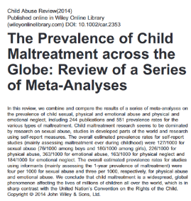
Gegenüberstellung Prävalenzdaten international vs. Deutschland
Psychische
Misshandlung
Körperliche
Misshandlung
Sexueller
Missbrauch
Emotionale
Vernachlässigung
Körperliche
Vernachlässigung

Slide 21
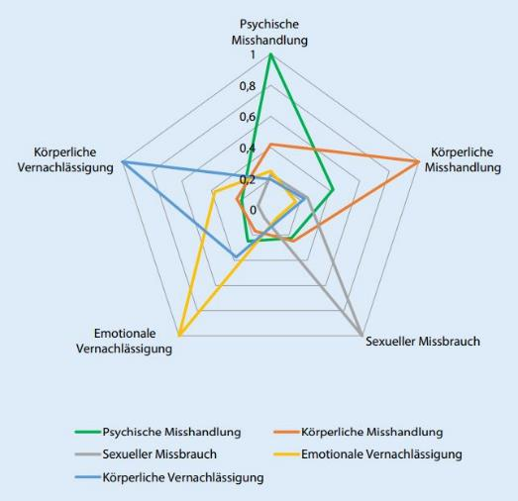
Gemeinsames Auftreten von Misshandlungsformen
Wenn emotionale Misshandlung mit mindestens moderatem Schweregrad vorliegt, ist das Risiko für das Vorliegen von:
körperlicher Misshandlung um 37,75
sexuellem Missbrauch um 15,7
emotionaler Vernachlässigung um 15,1
körperlicher Vernachlässigung um 7,3
erhöht!
Witt et al., 2021

Slide 22
(Latente) Kindeswohlgefährdung in der
Kinder- und Jugendhilfestatistik

Slide 23
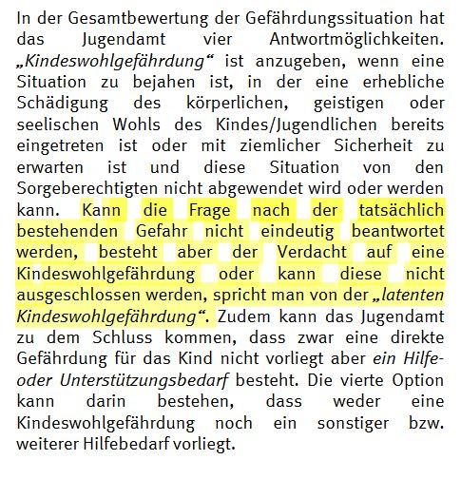
„Latente Kindeswohlgefährdung“ als Herausforderung, näher hinzuschauen
Statistisches Bundesamt (Destatis), 2022

Slide 24
Vorgehen des Jugendamtes nach § 8a SGB VIII
Wahrnehmung gewichtiger Anhaltspunkte für eine Kindeswohlgefährdung
Gefährdungseinschätzung im Zusammenwirken mit mehreren Fachkräften
(§ 8a Abs. 1 SGB VIII)
Angebot von Hilfe und Unterstützung (§ 8a Abs. 1 S. 3 SGB VIII)
Eingriff in Elternrechte durch das Familiengericht
§ 8a Abs. 2 S.1 SGB VIII
Sofortmaßnahmen bei akuter Gefahr
=> Inobhutnahme,
§ 8a Abs. 2 S. 2 und Abs. 3 S. 2 SGB VIII
Falls Hilfe nicht ausreicht

Slide 25
Gefährdungseinschätzung
Gewichtige Anhaltspunkte: sind konkrete Hinweise oder ernst zu nehmende Vermutungen für eine Gefährdung.
Beteiligung der Personensorge- und Erziehungsberechtigten und der betroffenen Kinder und Jugendlichen, soweit der wirksame Schutz des*der betroffenen Minderjährigen dadurch nicht in Frage gestellt würde (§ 8a Abs. 1 Satz 2 SGB VIII).
Weitere Personen können beteiligt werden, wenn sie im konkreten Fall hilfreiche Informationen liefern könnten, wie z.B. Lehrkräfte, Kinderärzt*innen, Erzieher*innen.

Slide 26
Gefährdungseinschätzung
Welche Aspekte werden angeschaut?
Erziehungsfähigkeit der Erziehungsberechtigten
Für eine Gefährdungssituation bestehende Risikofaktoren
Grundbedürfnisse des Kindes/der*der Jugendlichen
Aktuelle Gefährdungssituation des Kindes/der*des Jugendlichen und die sich daraus ableitenden Gefährdungsmerkmale und
Zu erwartende Prognose hinsichtlich des Fallverlaufs/Gefährdungsrisikos, sollte sich die Situation des Kindes/der*des Jugendlichen nicht ändern

Slide 27
Meldungen Kindeswohlgefährdung (KWG) und festgestellte Gefährdungen im zeitlichen Verlauf
Der Anteil der festgestellten KWG im Vergleich zu den Meldungen liegt anteilig durchgehend zwischen 30 und 35%.

Slide 28
Meldungen Kindeswohlgefährdung (KWG) und festgestellte Gefährdungen im zeitlichen Verlauf
Der Anteil der festgestellten KWG im Vergleich zu den Meldungen liegt anteilig zwischen 30 und 32%.

Slide 29
Kindeswohlgefährdung: festgestellte Misshandlungsformen

Slide 30
Kindeswohlgefährdung: festgestellte Misshandlungsformen 2022

Slide 31
Folgen von Vernachlässigung

Slide 32
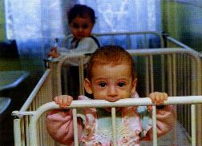
Bucharest Early Intervention Project: massivste institutionelle Vernachlässigung
136 Kinder, 6-30 Monate, aus Waisenheim in Rumänien
Randomisierte Zuordnung zu Pflegeelternschaft für Hälfte der Kinder
Vergleich ca. 3-4 Jahre später (Alter M= 55 Monate)
HOSPITALISMUS DEPRIVATION

Slide 33
Bucharest Early Intervention Project: Pflege – und Adoptivkinder hatten deutlich weniger Auffälligkeiten als die Kinder die in Rumänien weiterversorgt wurden
 | Weiterversorgung wie zuvor (N=52) |  | Pflegefamilie (N=59) |  | Kinder, die nie in einer Institution untergebracht waren (N=59)
Psychische Störung | N | % | N | % | N | %
Irgendeine Störung | 32 | 61,5 | 27 | 45,8 | 13 | 22,0
Irgendeine externalisierende Störung | 15 | 28,8 | 15 | 25,4 | 4 | 6,8
Irgendeine internalisierende Störung | 23 | 44,2 | 13 | 22,0 | 8 | 13,6
ADHS | 12 | 23,1 | 11 | 18,6 | 2 | 3,4
Oppositionelles Verhalten | 3 | 5,8 | 6 | 10,2 | 0 | 0,0
Verhaltensstörung | 4 | 7,7 | 6 | 10,2 | 2 | 3,4
Depression | 2 | 3,8 | 1 | 1,7 | 0 | 0,0
Angststörung | 22 | 42,3 | 12 | 20,3 | 8 | 13,6
Nelson, 2007; Zeanah, 2009

Slide 34
Bindungsstörung als typische Folge von Vernachlässigung: Heimkinderstudien und Vernachlässigung in institutioneller Betreuung
Diagnose “Bindungsstörung” (ICD-10)
Kinder mit der Diagnose hatten schwerwiegende, unzureichende Fürsorge erfahren
(Lyons-Ruth & Jacobwitz, 2016; Olivera et al., 2012; Oostermann & Schuengel, 2007; Smyke et al., 2009; 2012)
Die Form der reaktiven Bindungsstörung tritt nicht ohne Vernachlässigung auf
(Zeahnah et al., 2016)

Slide 35
Bindungsstörung als typische Folge von Vernachlässigung: Heimkinderstudien und Vernachlässigung in institutioneller Betreuung
Diagnose “Bindungsstörung mit Enthemmung” (ICD-1o)
Langfristige Defizite und Probleme in der Verhaltens- und Impulssteuerung, bei gleichzeitiger emotionaler Labilität
V.a. bei schwer vernachlässigten Kindern mit Misshandlungserfahrungen, die in Institutionen betreut wurden
(Bruce et al., 2009; Chisholm, 1998; Oostermann & Schuengel, 2007; O’Connor et al., 2000; Pears et al., 2010; Olivera et al., 2012; Rutter et al., 2007)

Slide 36
Bindungsstörung als typische Folge von Vernachlässigung: Prävalenz in der Allgemeinbevölkerung
Bindungsstörungen treten selten auf, mit einer geschätzten Prävalenz von 1,4% bei Kindern im Alter von 5 bis 8 Jahren (Pritchett et al. 2013)
Reaktive Bindungsstörung (RAD):
Prävalenz liegt bei <1% in der Allgemeinbevölkerung, häufig bei Kindern mit schwerwiegenden Vernachlässigungs- und Missbrauchserfahrungen (Quehenberger et al., 2016)
Bindungsstörung mit Enthemmung (DSED):
Ähnliche Prävalenz von <1% in der Allgemeinbevölkerung, mit höherem Risiko bei Kindern mit sozialer Entbehrung und instabilen Betreuungssituationen (Brisch et al. 2018)

Slide 37
Bindungsstörung als typische Folge von Vernachlässigung: Prävalenz bei Hochrisikogruppen
In extrem vernachlässigenden Heimumgebungen steigt die Prävalenz von Bindungsstörungen auf ≥40% (Quehenberger et al. 2016)
In Hochrisikopopulationen, wie z. B. bei deprivierten Waisenkindern aus einer rumänischen Kohorte, entwickelten 10–30% der Kinder eine Bindungsstörung (APA 2013; von Klitzing et al. 2015)
In kinderpsychiatrischen Kliniken, Ambulanzen, Waisenhäusern und Jugendhilfeeinrichtungen ist der Anteil an Kindern mit Bindungsstörungen aufgrund früher Vernachlässigung und Misshandlung besonders hoch (Quehenberger et al. 2016)

Slide 38
Bindungsstörungen im ICD-11
unter spezifisch stress-assoziierten Störungen bzw. Trauma- und Belastungsstörungen
Diagnose “6B44 Reaktive Bindungsstörung ”
Stark abnormes Bindungsverhalten in der frühen Kindheit, das im Zusammenhang mit einer Geschichte grob unangemessener Kinderbetreuung auftritt. Diagnosekriterien beinhalten spezifische Verhaltensmuster, wie eine auffällige Unfähigkeit, sich an die Bezugsperson zu wenden oder emotionale Unterstützung anzunehmen.
Neu im Vgl. zu ICD-10: Klassifikation spezifischer und differenzierter, bietet detaillierte Kriterien („Symptomatik entwickelt sich innerhalb der ersten 5 Lebensjahre, kann jedoch nicht vor dem Alter von 1 Jahr (oder einem Entwicklungsalter von weniger als 9 Monaten) diagnostiziert werden “) und beschreibt das Verhalten in einem breiteren Kontext der Beeinträchtigung der sozialen Bindung („selbst wenn eine adäquate primäre Betreuungsperson neu hinzukommt, wendet sich das Kind nicht an die primäre Betreuungsperson, um Trost, Unterstützung und Pflege zu erhalten, zeigt nur selten sicherheitssuchende Verhaltensweisen gegenüber einem Erwachsenen und reagiert nicht, wenn Trost angeboten wird.“)

Slide 39
Bindungsstörungen im ICD-11
unter spezifisch Stress-assoziierten Störungen bzw. Trauma- und Belastungsstörungen
Diagnose “6B45 Störung der sozialen Bindung mit enthemmtem Verhalten”
Stark abnormales soziales Verhalten , das im Zusammenhang mit einer Geschichte grob unangemessener Kinderbetreuung auftritt. Diagnosekriterien beinhalten ein übermäßig offenes, unangebrachtes und enthemmtes Verhalten gegenüber fremden Personen und das Fehlen von Bindungsverhalten und von schützenden oder sicherheitssuchenden Reaktionen in Bezug auf Erwachsene.
Neu im Vgl. zu ICD-10: Klassifikation spezifischer und differenzierter, bietet detaillierte Kriterien („Symptomatik entwickelt sich innerhalb der ersten 5 Lebensjahre, kann jedoch nicht vor dem Alter von 1 Jahr (oder einem Entwicklungsalter von weniger als 9 Monaten) diagnostiziert werden “) und beschreibt das Verhalten in einem breiteren Kontext der Beeinträchtigung der sozialen Bindung („Das Kind geht wahllos auf Erwachsene zu, hat keine Scheu, sich zu nähern, geht mit unbekannten Erwachsenen weg und zeigt gegenüber Fremden ein übermäßig vertrautes Verhalten.“)

Slide 40
Trauma- Entwicklungsheterotopie
Dissoziative und Somatoforme
Störungen
Schmid, Petermann, Fegert 2013
Substanz
missbrauch
Bipolare
Störungen im
Kindesalter
Störungen der
Persönlichkeits
-entwicklung
Affektive Störungen
Störung des
Sozialverhaltens
Selbstverletzung
Suizidalität
Emotionale
Störungen
ADHS
Oppositionelles
Verhalten
Bindungs-
störungen
Regulations-
störungen
⬆⬆⬆⬆⬆⬆⬆⬆⬆⬆⬆⬆⬆⬆⬆⬆⬆⬆⬆⬆⬆⬆⬆
⬅ Traumafolgestörungen + biologische Faktoren
Geburt Vorschulalter Schulalter Pubertät Adoleszenz

Slide 41
Kindheitsbelastungen / ACEs
ACEs
Haushalts-dysfunktion
Misshandlung
- Emotionale Misshandlung
- Körperliche Misshandlung
- Sexueller Missbrauch
- Emotionale Vernachlässigung
- Körperliche Vernachlässigung
- Psychische Erkrankung im Haushalt
- Substanzabhängigkeit im Haushalt
- Partnerschaftsgewalt
- Gefängnisaufenthalt von Haushaltsmitgliedern
- Trennung der Eltern
Clemens et al., 2019
Notes:
A set of adverse childhood experience that have a negative and lasting effect on the health and wellbeing of those affected.
Ohne die Messung von Dysfunktionalität und Misshandlung im Haushalt könnte der langfristige Einfluss fälschlicherweise nur auf einzelne Arten von Misshandlung zurückgeführt werden
Der kumulative Einfluss mehrerer Kategorien negative Kindheitserfahrungen würde nicht bewertet werden
(Felitti et al., 1998)

Slide 42
Prävalenz belastender Kindheitserlebnisse (ACE)
und traumatischer Ereignisse im Jugendhilfekontext
Etwa 75% von Kindern im Jugendhilfekontext zeigten mindestens ein traumatisches Ereignis (Jaritz et al., 2008)
42% von Kinder im Jugendhilfekontext zeigten vier oder mehr ACEs (Clarkson Freeman et al., 2014)
Kinder in der Jugendhilfe zeigen deutlich erhöhte Prävalenzen von mehr als 4 ACEs im Vergleich zu Kinder außerhalb der Jugendhilfe (42% vs. 12%) (Clarkson Freeman et al., 2014)
In der Stichprobe zeigte sich ein starker Zusammenhand zwischen den ACEs, besonders im Zusammenhang der Misshandlungsformen (Clarkson Freeman et al., 2014)
Vernachlässigung stand mit den meisten Indikatoren von Haushaltsdysfunktion im Zusammenhang (Clarkson Freeman et al., 2014)

Slide 43
Entwicklung eines Online-Kurses „Frühe Kindheitsbelastungen“
Webseite: https://fruehe-kindheitsbelastungen.elearning-dzpg.de
Anmeldung auf Interessent*innen Liste derzeit möglich
Kursstart voraussichtlich November 2024

Slide 44
Rechtlicher Rahmen

Slide 45
Verfassung: Schutz vor Gewalt
Artikel 2, Abs. 1 Grundgesetz: körperliche Unversehrtheit
Wird primär verstanden als „Gesundheit in biologisch- physiologischem Bereich“ (BVerfGE56, 54, 73 ff. ; NJW, 1981, 1655)
Di Fabio in Düring / Herzog / Scholz Grundgesetzkommentar Artikel 2 Randnummer 55 inkludiert die seelisch- geistige Unversehrtheit, soweit es zu körperlichen Auswirkungen kommt.

Slide 46
Grundgesetz Artikel 6
Schutz von Ehe und Familie
(1) Ehe und Familie stehen unter dem besonderen Schutze der staatlichen Ordnung.
(2) Pflege und Erziehung der Kinder sind das natürliche Recht der Eltern und die zuvörderst ihnen obliegende Pflicht. Über ihre Betätigung wacht die staatliche Gemeinschaft.
(3) Gegen den Willen der Erziehungsberechtigten dürfen Kinder nur auf Grund eines Gesetzes von der Familie getrennt werden, wenn die Erziehungsberechtigten versagen oder wenn die Kinder aus anderen Gründen zu verwahrlosen drohen.
(4) Jede Mutter hat Anspruch auf den Schutz und die Fürsorge der Gemeinschaft.
(5) Den unehelichen Kindern sind durch die Gesetzgebung die gleichen Bedingungen für ihre leibliche und seelische Entwicklung und ihre Stellung in der Gesellschaft zu schaffen wie den ehelichen Kindern.

Slide 47
Schutz von Kindern vor Gewalt
Internationale Konventionen
Gewalt in der Erziehung als unmenschliche Behandlung i.S.v. Artikel 3 EMRK;
VNKRK: Artikel 19 Abs. 1 VNKRK verpflichtet die Vertragsstaaten, alle geeigneten Gesetzgebungs-, Verwaltungs-, Sozial- und Bildungsmaßnahmen zu ergreifen, um das Kind vor jeder Form körperlicher oder geistiger Gewaltanwendung, Schadenszufügung oder Misshandlung, vor Verwahrlosung oder Vernachlässigung, für Schlechterbehandlung oder Ausbeutung einschließlich des sexuellen Missbrauchs zu schützen, solange es sich in der Obhut der Eltern oder eines Elternteils, eines Vormunds oder anderen gesetzlichen Vertreters oder einer anderen Person befindet, die das Kind betreut (besondere Gefährdung: Kinder die eine Behinderung haben [CR, general comment, No. 9, 2006] und Kinder die nicht bei ihren leiblichen Eltern leben [CRC, general comment, No. 13, 2011]

Slide 48
EU-Grundrechtecharta
Recht auf Abwesenheit von Gewalt Artikel 3Abs. 1, EU-Grundrechtecharta: körperliche und geistige Unversehrtheit
Artikel 24 Abs. 1, EU-GrCh – Wohlergehen des Kindes

Slide 49
Gewaltfreie Erziehung im BGB adressiert Unterlassungen nicht
§ 1631 Abs. 2 BGB sichert Kindern das Recht auf gewaltfreie Erziehung zu:
Seit November 2000:
(2) Kinder haben ein Recht auf gewaltfreie Erziehung. Körperliche Bestrafungen, seelische Verletzungen und andere entwürdigende Maßnahmen sind unzulässig.
Seit dem 02.01.2023 heißt § 1631 Abs. 2 BGB nun:
(2) Das Kind hat ein Recht auf Pflege und Erziehung unter Ausschluss von Gewalt, körperlichen Bestrafungen, seelischen Verletzungen und anderen entwürdigenden Maßnahmen.
Artikel 24 Abs. 1, EU-GrCh normiert einen Anspruch von Kindern auf Schutz und Fürsorge, die für ihr Wohlergehen notwendig sind.

Slide 50
Familiengerichtliche Maßnahmen bei Kindeswohlgefährdung §§ 1666, 1666a BGB
„Eine gegenwärtige, in solchem Maße vorhandene Gefahr, dass sich bei der weiteren Entwicklung der Dinge eine erhebliche Schädigung des geistigen, seelischen oder körperlichen Wohls des Kindes mit ziemlicher Sicherheit voraussehen lässt“
(BGH,14.07.1956, IV ZB 32/56, BGH, 06.02.2019, XII ZB 408/18)
Voraussetzungen einer Maßnahme nach § 1666 BGB:
1. konkrete Gefährdung des Kindeswohls – körperlich, geistig, seelisch
+
2. Eltern sind nicht gewillt oder nicht in der Lage, die Gefahr abzuwenden

Slide 51
Gefahrenbegriff - Prognosefragen
Absehbare Rechtsgutsbeeinträchtigung
zeitliche Nähe des Schadenseintritts,
Wahrscheinlichkeit des Schadenseintritts
Gerade bei Misshandlungs- und Vernachlässigungsformen gilt:
Je größer und folgenreicher der möglicherweise eintretende Schaden ist, desto geringere Anforderungen sind an die Wahrscheinlichkeit des Schadenseintritts zu stellen:
„Je-Desto-Formel“

Slide 52
Feststellung von Teilhabebeeinträchtigungen und Hilfen zur Teilhabe Grundlegend Behinderungsbegriff nach SGB IX
Derzeit Zuständigkeit für körperliche Behinderung und geistige Behinderung bei Kindern im SGB IX
Zuständigkeit für (drohende) seelische Behinderung SGB XIII
➔ Zukünftig Ausgestaltung der Inklusiven Kinder- und Jugendhilfe in einem Kinder- und Jugendhilfeinklusionsgesetz IKJHG
Wichtig z.B. in der Frühförderung und in der Krankenversorgung in SPZs (SGB V) und der Kinder- und Jugendpsychiatrie und -psychotherapie (SGB V) ist eine standardisierte Bedarfsermittlung in Bezug auf Teilhabebeeinträchtigungen:
Künftig nicht mehr 2-Gliedrigkeit: 1. Schritt ärztliche Diagnose und kausaler Zusammenhang zu Teilhabefolgen und 2. damit zusammenhängende Teilhabefolgen
Künftig Ermittlung des individuellen Bedarfs mit standardisierten Instrumenten

Slide 53
Instrumente, welche sich an der internationalen Klassifikation der Funktionsfähigkeit, Behinderung und Gesundheit orientieren
Beschrieben werden sollen nicht nur vorübergehende Beeinträchtigung der Aktivität und Teilhabe in folgenden Lebensbereichen:
Lernen und Wissensanwendung
Allgemeine Aufgaben und Anforderungen
Kommunikation
Mobilität
Selbstversorgung
Häusliches Leben
Interpersonelle Interaktionen und Beziehungen
Bedeutende Lebensbereiche
Gemeinschafts-, soziales und staatsbürgerliches Leben
➔ Umsetzungsvorschläge: TIDA (Uni Ulm/DJI) und Dazugehören Baden-Württemberg mit Transitionsmanagement

Slide 54
§ 225 StGB: „Misshandlung von Schutzbefohlenen“
Wer eine Person unter 18 Jahren oder eine wegen Gebrechlichkeit oder Krankheit wehrlose Person, die 1.) seiner Fürsorge oder Obhut untersteht, 2.) seinem Haushalt angehört, 3.) von dem Fürsorgepflichtigen seiner Gewalt überlassen worden oder 4.) ihm im Rahmen eines Dienst- oder Arbeitsverhältnisses untergeordnet ist,
quält oder roh misshandelt oder wer durch böswillige Vernachlässigung seiner Pflicht, für sie zu sorgen, sie an der Gesundheit schädigt, wird mit Freiheitsstrafe von 6 Monaten bis zu 10 Jahren bestraft.
Abs. 3 erwähnt explizit als strafverschärfend, wenn der Täter die schutzbefohlene Person durch die Tat in die Gefahr des Todes oder einer schweren Gesundheitsschädigung oder einer erheblichen Schädigung der körperlichen oder seelischen Entwicklung bringt.

Slide 55
Erhebliche Vernachlässigung im Neuen Sozialen Entschädigungsrecht

Slide 56
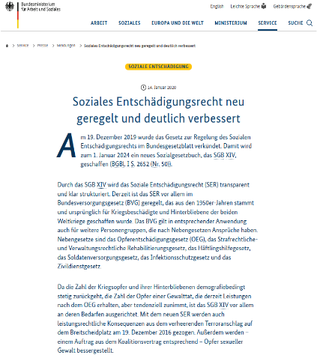
Das Buch „Soziale Entschädigung SGB XIV“
https://www.bmas.de/DE/Service/Presse/Meldungen/2020/neue-gesetze-soziales-entschaedigungsrecht.html

Slide 57
§ 13 SGB VIII „Opfer von Gewalttaten“
Als Opfer einer Gewalttat erhält bei Vorliegen der Voraussetzungen nach § 4 Absatz 1 Leistungen der Sozialen Entschädigung, wer im Inland oder auf einem deutschen Schiff oder in einem deutschen Luftfahrzeug eine gesundheitliche Schädigung erlitten hat durch 1. einen vorsätzlichen, rechtswidrigen, unmittelbar gegen ihre oder seine Person gerichteten tätlichen Angriff (körperliche Gewalttat) oder durch dessen rechtmäßige Abwehr oder 2. ein sonstiges vorsätzliches, rechtswidriges, unmittelbar gegen die freie Willensentscheidung einer Person gerichtetes schwerwiegendes Verhalten (psychische Gewalttat).
Ein Verhalten im Sinne von Absatz 1 Nummer 2 ist in der Regel schwerwiegend, wenn es den Tatbestand des sexuellen Missbrauchs (§§ 174 bis 176d des Strafgesetzbuchs), des sexuellen Übergriffs, der sexuellen Nötigung, der Vergewaltigung (§§ 177 und 178 des Strafgesetzbuchs), des Menschenhandels (§§ 232 bis 233a des Strafgesetzbuchs), der Nachstellung (§ 238 Absatz 2 und 3 des Strafgesetzbuchs), der Geiselnahme (§ 239b des Strafgesetzbuchs) oder der räuberischen Erpressung (§ 255 des Strafgesetzbuchs) erfüllt oder von mindestens vergleichbarer Schwere ist

Slide 58
§ 14 SGB XIV Gleichstellungen
1) Einer Gewalttat stehen gleich:
1. die vorsätzliche Beibringung von Gift 2. das Fehlgehen der Gewalttat, so dass sie eine andere Person trifft als die Person, gegen die sie gerichtet war 3. ein Angriff in der irrtümlichen Annahme des Vorliegens eines Rechtfertigungsgrundes, 4. die wenigstens fahrlässige Herbeiführung einer Gefahr für Leib und Leben eines anderen durch ein mit gemeingefährlichen Mitteln begangenes Verbrechen, 5. die erhebliche Vernachlässigung von Kindern und 6. die Herstellung, Verbreitung und öffentliche Zugänglichmachung von Kinderpornografie nach § 184b Absatz 1 Satz 1 Nummer 1, 3 und 4 des Strafgesetzbuchs.
(2) Den Opfern von Gewalttaten stehen Personen gleich, die in Folge des Miterlebens der Tat oder des Auffindens des Opfers eine gesundheitliche Schädigung erlitten haben. Den Opfern von Gewalttaten stehen weiterhin Personen gleich, die durch die Überbringung der Nachricht vom Tode oder der schwerwiegenden Verletzung des Opfers eine gesundheitliche Schädigung erlitten haben, wenn zwischen diesen Personen und dem Opfer im Sinne des § 13 oder des Absatzes 1 eine enge emotionale Beziehung besteht. Eine solche Beziehung besteht in der Regel mit Angehörigen und Nahestehenden.

Slide 59
„Erhebliche Vernachlässigung“
Vernachlässigung von Kindern war bereits durch Rundschreiben des BMAS aus dem Jahr 2002 in den Schutzbereich des OEG einbezogen worden, wenn die Tat oder Unterlassung strafbar und geeignet war, schwere gesundheitliche Schädigungen hervorzurufen.
In diesen Fällen können deshalb Leistungen nach dem SGB XIV erbracht werden, wenn der Antrag erstmals ab dem 1. Januar 2024 gestellt wird.

Slide 60
Erhebliche Vernachlässigung und psychische Gewalt – Thema im SGB XIV

Slide 61
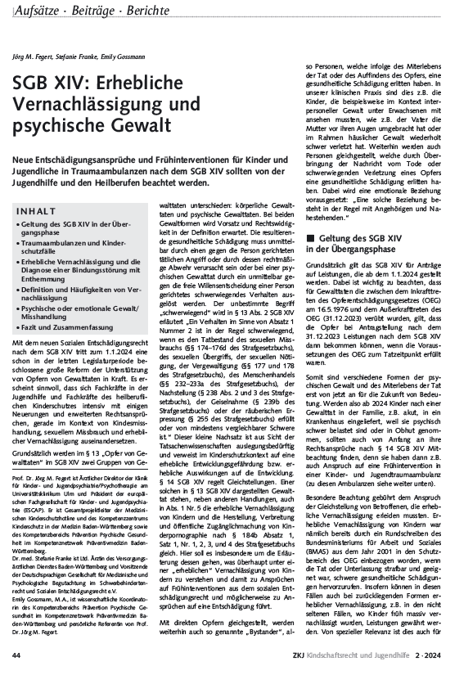
Erhebliche Vernachlässigung und psychische Gewalt wichtig für Jugendhilfe und Fachkräfte im Kinderschutz

Slide 62
Psychische Gewalt und erhebliche Vernachlässigung im neuen Sozialen Entschädigungsrecht bei der Tatfeststellung von Straftaten als anspruchsbegründende Tatsache, wenn eine Kausalität in Bezug auf die Folgen vorliegt
In der bisherigen OEG-Begutachtung, wie im neuen Sozialen Entschädigungsrecht SGB XIV gibt es zwei zentrale Fragestellungen an Gutachterinnen und Gutachter.
Die Feststellung der Tat bzw. der Zugehörigkeit zu einer der nach SGB XIV neuen Personengruppen mit Ansprüchen
(Häufig Begutachtung durch Rechtspsycholog*innen, in BaWü nur Ärztinnen/Ärzte wegen VersMV)
2. Die Begutachtung möglicher Tatfolgen bzw. die Feststellung der Kausalität
(Versorgungsmedizinische Begutachtung durch Angehörige approbierter Heilberufe, bisweilen auch Rechtspsycholog*innen ohne klinische Erfahrung)

Slide 63
Rechtsvermutung zur Kausalität § 4 Abs. 2 (5) SGB XIV
„Bei psychischen Gesundheitsstörungen wird die Wahrscheinlichkeit des ursächlichen Zusammenhangs im Einzelfall vermutet, wenn diejenigen medizinischen Tatsachen vorliegen, die nach den Erfahrungen der medizinischen Wissenschaft geeignet sind, einen Ursachenzusammenhang zwischen einem nach Art und Schwere geeigneten schädigenden Ereignis und der gesundheitlichen Schädigung und der Schädigungsfolge zu begründen und diese Vermutung nicht durch einen anderen Kausalverlauf wiederlegt wird.“

Slide 64
Widerlegliche Rechtsvermutung
Es geht nicht um beweisbare Kausalität oder gar den Vollbeweis der Kausalität, sondern um Plausibilität, der Wahrscheinlichkeit des Zusammenhangs.

Slide 65
Gedächtnisleistungen nach traumatisierenden Erfahrungen
Glaubhaftigkeitsbegutachtung bei Betroffenen | Trauma & Gedächtnis
Chronizität des Missbrauchs und Anzahl erlebter Missbrauchsepisoden spielen zentrale Rolle bei Erinnerungsmöglichkeiten (Cowell et al., 2015; Pechtel & Pizzagalli, 2011)
Verminderte Selbstkontrolle und Arbeitsgedächtnisleistungen v.a. nach emotionalem und sexuellem Missbrauch (Saleh et al., 2017)
Schlechtere Gedächtnisleistungen je länger der Missbrauch andauerte (Saleh et al., 2017)
Assoziation von Schwere sexuellen Missbrauchs und Sprach- und Gedächtnisfähigkeiten (De Bellis et al., 2013)
Auch bei Vernachlässigung!
‚Durch Glaubhaftigkeitsgutachten werden […] insbesondere erhebliche Vernachlässigung kaum eruiert werden können, wegen der sogenannten „Kindheitsamnesie“ oder „infantilen Amnesie“.‘
(Fegert et al., 2024)
Notes:
Es ist nicht verwunderlich, dass gerade chronisch und massiv über Jahre betroffene Personen die Vorgehensweise bei der Glaubhaftigkeitsbegutachtung kritisieren, denn die Chronizität des Missbrauchs sowie die Anzahl erlebter Missbrauchsepisoden spielen eine zentrale Rolle in Bezug auf Erinnerungsmöglichkeiten.
Menschen, die über mehrere Jahre Missbrauch oder Misshandlung fortgesetzt erfahren haben, unterscheiden sich hinsichtlich ihrer kognitiven Leistungen von nicht-missbrauchten Personen sowie von Personen, die in lediglich einer umschriebenen Entwicklungsperiode missbraucht wurden
Dies führt zu dem Paradoxon, dass gerade die Personen, die schwerste fortgesetzte Taten, z.B. im intrafamilialen Bereich, über längere Zeit erlebt haben und die Personen, die schwere psychische Folgestörungen erleiden mussten, im Gegensatz zu gut geförderten Personen aus einem sicheren Umfeld, die einmalig Opfer einer Straftat wurden, durch die aussagepsychologische Methode benachteiligt werden, da ihre Aussagen eher ein Gesamterleben und das emotionale Ausgeliefertsein beschreiben und nicht Einzeltaten.

Slide 66
Fazit

Slide 67
Fazit
Vernachlässigung im Kindes- und Jugendalter tritt sehr häufig auf
Die möglichen Langzeitfolgen sind erheblich und stellen häufig eine Kindeswohlgefährdung dar
Gegenwärtige oder zumindest unmittelbar bevorstehende Gefahr für die Kindesentwicklung
Erhebliche Vernachlässigung als permanente Herausforderung für Fachkräfte im Kinderschutz (insbesondere Jugendhilfe und Frühe Hilfen)
Erhebliche Vernachlässigung und Rechtsansprüche nach SGB XIV
Traumaambulanzvorstellung
Therapie- und Fördermassnahmen in Abgrenzung zu SGB V und SGB VIII

Slide 68
Fazit
Tatsachenwissenschaftliche Befunde sind für die Prognosefrage Kindeswohlgefährdung relevant
Für die individuelle Prognose entscheidend ist das Ausmaß der belastenden Situation, ihre Dauer, das Rückfallrisiko und vor allem die Kombination mit anderen frühen Kindheitsbelastungen und psychischen Störungen, die ihre eigene Verlaufsdynamik haben
Nicht Einzeltaten fokussieren sondern Gesamtschau der Belastungen berücksichtigen (auch Peergewalt: Mobbing, Bullying und Gewalt unter Geschwistern beachten)
Risiko der Reviktimisierung beachten

Slide 69
Implikationen für Fachkräfte
Rechtsansprüche von Betroffenen möglichst klar schon in der Jugendhilfe dokumentieren (Ausmaß der Vernachlässigung, Entwicklungsverzögerungen, Dokumentation von Belastungen, Verhaltensänderungen, Vorgeschichte und Entwicklungsverlauf, etc.)
Aggregation mit Befunden aus der Frühförderung, den Frühen Hilfen, etc.
Auf Inanspruchnahme und Zugänglichkeit von Frühinterventionen drängen (ggf. auch kurzfristig), Verlaufseventualitäten mitdenken
Fort- und Weiterbildung für die Gesundheitsstörungen, im Sinne von psychischen Erkrankungen, die mit psychischer Misshandlung und erheblicher Vernachlässigung verbunden sind

Slide 70
Kinderschutzleitlinie
AWMF-Leitlinie „Kindesmisshandlung, -missbrauch,-vernachlässigung unter Einbindung der Jugendhilfe und Pädagogik (Kinderschutzleitlinie)“
Die Kinderschutzleitlinie beinhaltet Handlungsempfehlungen zum Schutz und zur Förderung von Kindern und Jugendlichen.
Webseite: https://register.awmf.org/de/leitlinien/detail/027-069

Slide 71
Bandbreite von Hilfen für Familien
Krisenintervention/Kinderschutz
Jugendhilfe: Inobhutnahme
Psychiatrie: Klinikaufnahme von Erwachsenen und Kindern/Jugendlichen
Begleitung und Hilfe in Einzelfällen
(gebunden an Anspruchsvoraussetzungen)
Hilfen zur Erziehung, interdisziplinäre Frühförderung, psychiatrische Behandlung, Psychotherapie, betreutes Wohnen, persönliches Budget …
Beratung, Entlastung, Unterstützung
(niedrigschwellig im Zugang, kostenfrei, ohne Antrag)
Erziehungs-, Lebens-, Sucht-, Schwangerschaftsberatung, psychosoziale Beratung, sozialpsychiatrischer Dienst, Jugendsozialarbeit
Öffentlicher Gesundheitsdienst, Jugendamt
Regelstruktur
(niedrigschwellig und nicht-stigmatisierend)
Frühe Hilfen, Kindertagesbetreuung, Schule, offene und verbindliche Kinder- und Jugendarbeit, Gesundheitswesen, Selbsthilfe
Angelehnt an https://www.dgkim.de/dateien/dgkim_leitfaden_praeventiver-kinderschutz_05-12-2020.pdf (S. 39)

Slide 72
Welche Stellen sind für den Kinderschutz zuständig und wie ist ihr Handlungsrahmen?
Jugendamt
Das Jugendamt hat im Rahmen im Kontext des staatlichen Wächteramtes einen Klärungs- und Schutzauftrag bei Kindeswohlgefährdung zu erfüllen. Erhält es – von wem auch immer – Hinweise auf eine Kindeswohlgefährdung, hat es diesen nachzugehen.
Familiengericht
Insbesondere bei mangelhafter Kooperation und deshalb notwendigen Eingriffen in das Elternrecht ruft das JA das Familiengericht an. Das FG handelt noch dem Amtsermittlungs- grundsatz, es muss Hinweisen auf eine KWG von Amts wegen nachgehen.
Freie Jugendhilfeträger
z.B. Kitas, Jugendfreizeiteinrichtungen
Diese müssen bei Anhaltspunkten das JA einschalten, sobald eine KWG nicht (mehr) mit eigenen Mitteln abwendbar erscheint.
Helfende Berufe, z.B. Kinderärzte, Lehrkräfte
Häufig „Erstkontaktstelle“, wenn es um KWG geht. Diese Berufsgruppen sind verpflichtet, entsprechend den Vorgaben im §4 KKG zu handeln.

Slide 73
Deutsches Ärzteblatt: gemeinsames Verständnis und gemeinsame Sprache als Voraussetzung

Slide 74
Lehre und Dissemination | Verbesserung der Lehre zum Thema Kinderschutz

Slide 75
Webbasierte Weiterbildungsangebote
(Bereits über 61.000 Absolvent*innen)
Sexueller Missbrauch, Misshandlung, Vernachlässigung
Entwicklung von Schutzkonzepten
Interventionen bei Trauma
Kinderschutzverfahren
Weitere Online-Kurse

Slide 76
Regierungsentwurf zum UBSKM-Gesetz im parlamentarischen Verfahren

Slide 77
§ 6 KKG-E Beratung im medizinischen Kinderschutz
(1) Das Bundesministerium für Familie, Senioren, Frauen und Jugend stellt sicher,
dass ein telefonisches Beratungsangebot im medizinischen Kinderschutz insbesondere für
1. Ärztinnen und Ärzte, Zahnärztinnen und Zahnärzte, Hebammen und Entbindungspfleger sowie Angehörige eines anderen Heilberufes, der für die Berufsausübung oder die Führung der Berufsbezeichnung eine staatlich geregelte Ausbildung erfordert,
2. Fachkräfte, die hauptberuflich oder nebenamtlich bei einem Träger der öffentlichen oder freien Jugendhilfe oder einem Träger oder Leistungserbringer der Eingliederungs-hilfe beschäftigt sind, und
3. Familienrichterinnen und Familienrichter
bei Anhaltspunkten für die Gefährdung des Wohls eines Kindes oder eines Jugendlichen zur Verfügung steht.
(2) Das Beratungsangebot nach Absatz 1 umfasst eine kostenlose Erstberatung und
Information zu medizinischen Fragestellungen im Zusammenhang mit einer Kindeswohlgefährdung, zu adäquaten Vorgehensweisen bei Anhaltspunkten für eine Kindeswohlgefährdung sowie bei Bedarf zu geeigneten Ansprechpartnerinnen und Ansprechpartnern für eine weiterführende Beratung.
(…)

Slide 78
Vielen Dank für Ihre Aufmerksamkeit!

